Slide 1
GROUP REPORT
深度学习 大作业之
LiteIResNet网络 --> 动物10分类任务
小组成员：JunhuiLin
Huang Yang

Slide 2
目录
CONTENTS
PART 01
小组成员分工
PART 02
实验背景介绍
PART 03
实验研究方法
PART 04
实验结果分析

Slide 3
PART 01
小组成员分工

Slide 4
小组成员分工
基线模型+改进模型
消融实验（6组）
PPT制作+汇报
1.成功运行原始MobileNetV3
分析网络结构
2.实现改进模型LiteIResNet
（ECA Attention 优化网络）
3.参数调整与测试
1.分别移除ECA Attention、移除多尺度特征融合、替换ArcMarginProduct、移除 ECAAttention 和多尺度特征融合、移除 ECAAttention 和替换分类层、移除多尺度特征融合和替换分类层，观察分析最终分类结果。
2.分析网络结构
1.制作汇报PPT
2.分析网络结构
实验报告
1.完成实验报告的写作和整合
2.分析网络结构
林峻辉 杨 煌
邓力滔 沈天然 黎文卓
张泽斌 朱 哿

Slide 5
PART 02
实验背景介绍
MobileNet网络模型的诞生背景和其优势
相关网络层介绍

Slide 6
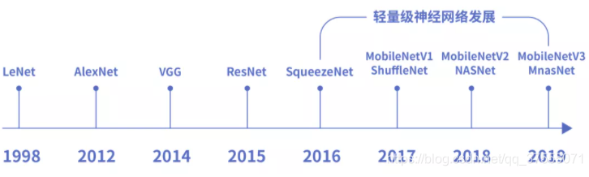
实验背景介绍
模型提出背景
随着深度学习的火热，计算机视觉领域内的卷积神经网络模型也层出不穷。从1998年的LeNet，到2012年引爆深度学习热潮的AlexNet，再到后来2014年的VGG，2015年的ResNet，深度学习网络模型在图像处理中应用的效果越来越好。
但是与此同时，神经网络的体积越来越大，结构越来越复杂，预测和训练需要的硬件资源也逐步增多，往往只能在高算力的服务器中运行深度学习神经网络模型。移动设备因硬件资源和算力的限制，也很难运行复杂的深度学习网络模型。
深度学习领域内努力促使神经网络向小型化发展。在保证模型准确率的同时体积更小，速度更快。到了2016年直至现在，业内提出了SqueezeNet、ShuffleNet、NasNet、MnasNet以及MobileNet等轻量级网络模型。这些模型使移动终端、嵌入式设备运行神经网络模型成为可能。而MobileNet在轻量级神经网络中较具代表性。我们小组改进的是谷歌在2019年5月推出的最新的MobileNetV3。

Slide 7
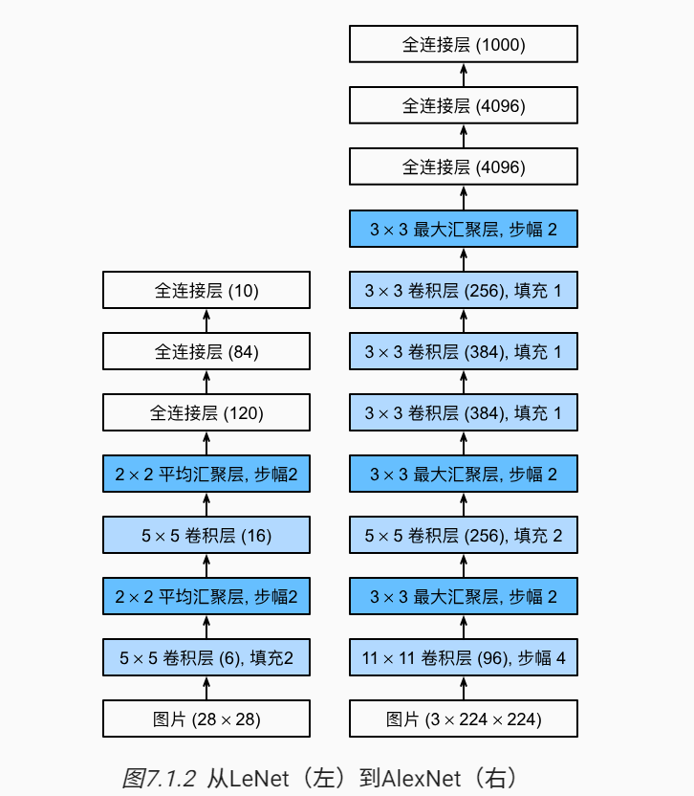
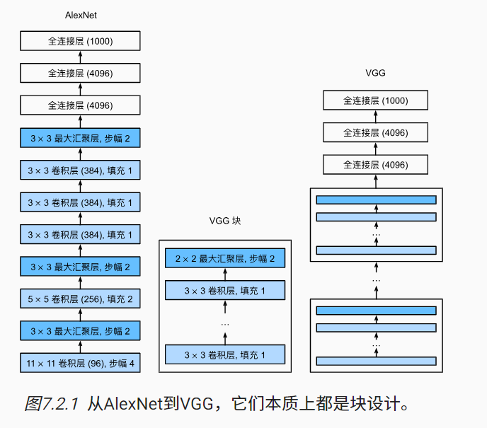
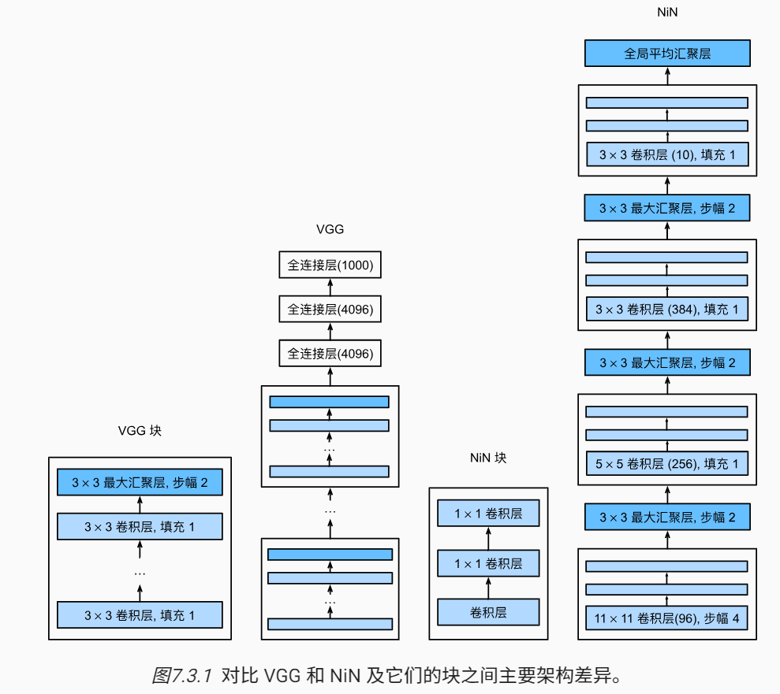
实验背景介绍
小组学习过程
Notes:
AlexNet更深，使用RELU（sigmoid输出接近0/1，梯度几乎为0）。第一层，采用更大的卷积窗口，11*11（这是因为基于ImageNet发展，其图像宽和高大大增减），在最后一个卷积层后有两个全连接层，分别有4096个输出。 这两个巨大的全连接层拥有将近1GB的模型参数。使用暂退法~。VGG-11使用可复用的卷积块构造网络。不同的VGG模型可通过每个块中卷积层数量和输出通道数量的差异来定义。块的使用导致网络定义的非常简洁。使用块可以有效地设计复杂的网络。在VGG论文中，Simonyan和Ziserman尝试了各种架构。特别是他们发现深层且窄的卷积比较浅层且宽的卷积更有效。（以往是不断卷积，汇聚，现在是在每个像素的通道上使用多层感知机）NiN使用由一个卷积层和多个卷积层组成的块。该块可以在卷积神经网络中使用，以允许更多的每像素非线性。NiN去除了容易造成过拟合的全连接层，将它们替换为全局平均汇聚层（即在所有位置上进行求和）。该汇聚层通道数量为所需的输出数量（例如，Fashion-MNIST的输出为10）。移除全连接层可减少过拟合，同时显著减少NiN的参数。

Slide 8
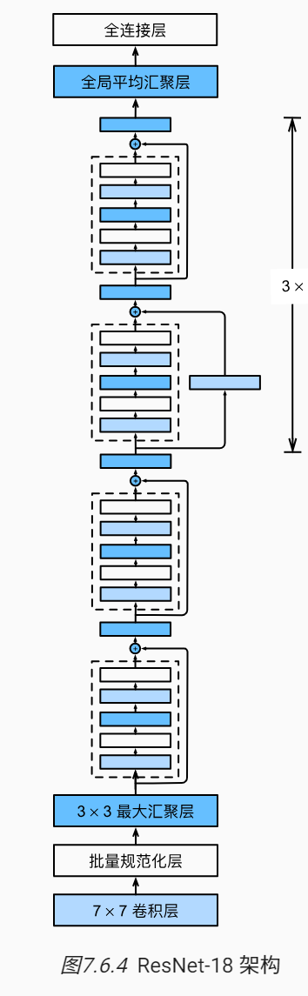
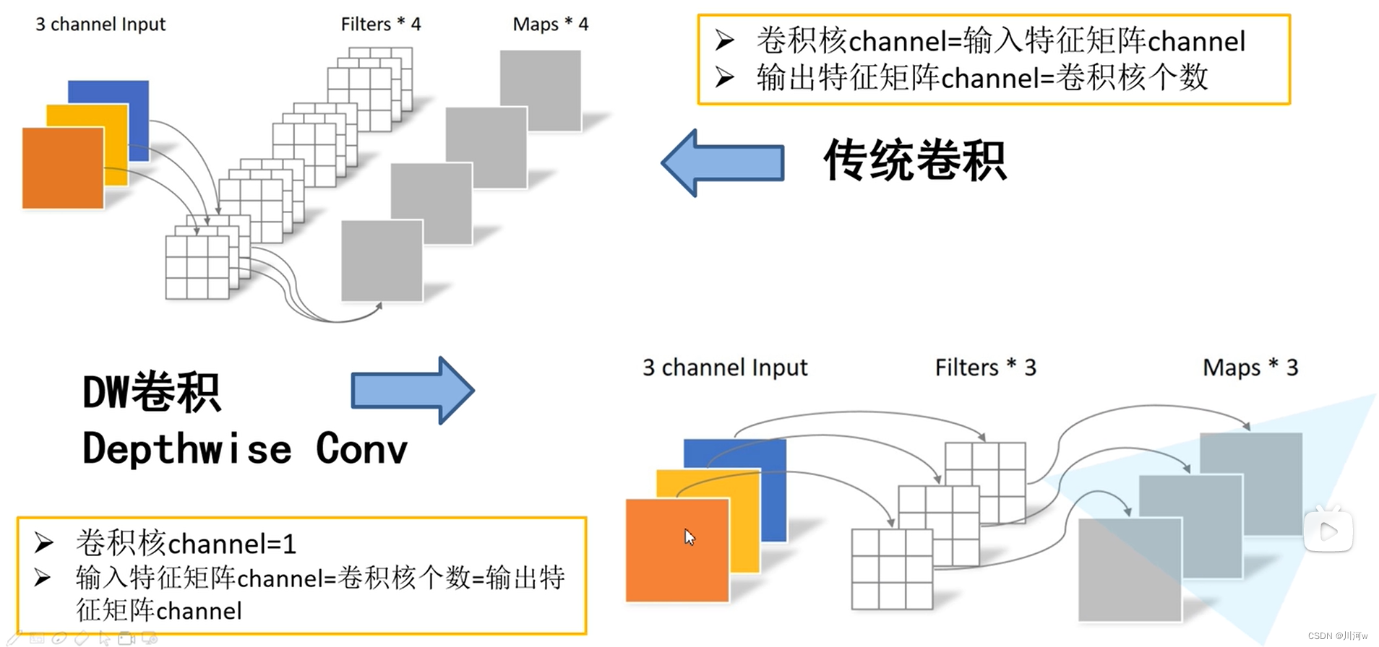
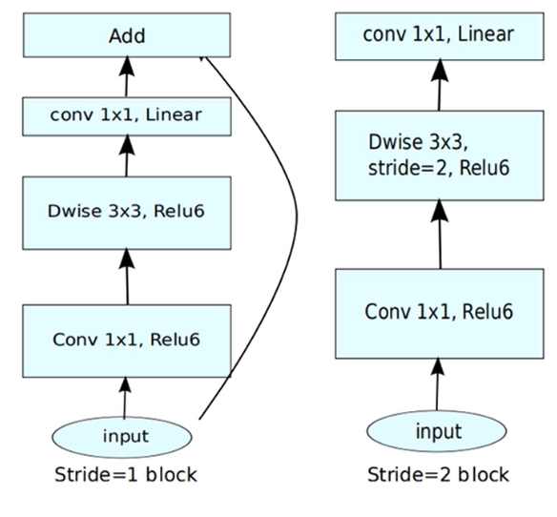
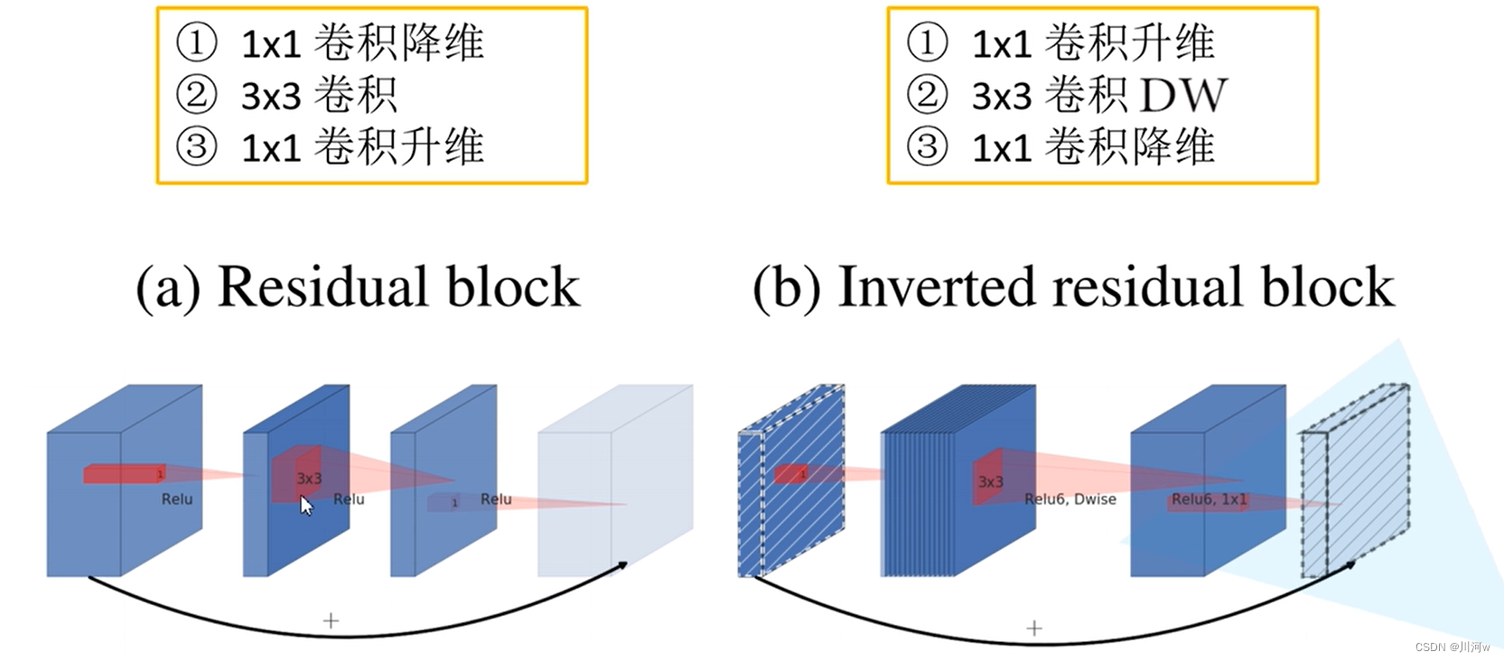
小组学习过程
实验背景介绍
Notes:
假设我们的原始输入为，而希望学出的理想映射为。 图7.6.2左图虚线框中的部分需要直接拟合出该映射，而右图虚线框中的部分则需要拟合出残差映射。 残差映射在现实中往往更容易优化。 此外，ResNet每个卷积层后增加了批量规范化层。传统卷积与DW卷积（Depthwise Conv）的差异，在传统卷积中，每个卷积核的channel与输入特征矩阵的channel相等（每个卷积核都会与输入特征矩阵的每一个维度进行卷积运算），输出特征矩阵channel等于卷积核的个数。而在DW卷积中，每个卷积核的channel都是等于1的（每个卷积核只负责输入特征矩阵的一个channel，卷积核的个数=输入特征矩阵的channel数=输出特征矩阵的channel数）

Slide 9
1.Stem
初步提取特征 + 下采样！
（1）思路：
在大多数 CNN 中，通常会先进行一次卷积 + 下采样，提取简单的边缘/纹理等低级特征，并把分辨率降到一个更方便后续操作的尺度。ResNet、VGG 等常见 CNN一般都会在开头设置一个 3×3 或 7×7 的卷积来初步处理输入图像。在小数据集中，先减半分辨率有助于提高训练效率、避免过多的冗余像素消耗网络容量。
（2）结构：
Conv2d接收 3 通道 RGB 图像，将其映射到 16 通道。stride=2 让输入的空间分辨率直接减半，为后续更深层卷积留出计算空间。
BatchNorm2d(16)对 16 个通道进行归一化，抑制训练过程中的偏移，帮助加速收敛和稳定性。
Hardswish 是一种轻量级的非线性激活函数，定义为 x * relu6(x + 3) / 6。
相比于 ReLU，Hardswish 提供了更平滑的梯度，有助于模型的表达能力，同时计算效率更高。
（3）输入与输出：
输入：[BatchSize, 3, H, W]。
输出：[BatchSize, 16, H/2, W/2]，在通道维度上升到16，空间大小减半。

Slide 10
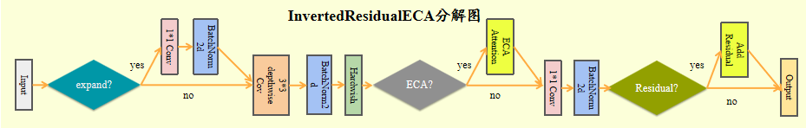
2.InverseECA
(1, 16, 1, 1, False),
(4, 24, 2, 2, False),
(4, 32, 3, 2, False),
(4, 64, 3, 2, True),
(6, 96, 2, 1, True),
(6, 128, 2, 2, True),
(4, 24, 2, 2, False)
扩展率 t=4: 输入通道数扩展 4 倍。 输出通道数 c=24: 块输出的特征图有 24 个通道。
块数 n=2: 包含两个 InverseECA块。步幅 s=2: 第一个块使用步幅 2 下采样，第二个块步幅为 1。
层层积累高级表征！扩展输入通道，增加特征的表达能力。深度可分离卷积，独立处理每个通道，提取空间特征。最后通过1x1卷积将通道数压缩回原始维度，减少计算量。残差连接有效防止信息丢失，增强模型的表达能力。
DepthwiseSeparableConv
先 Depthwise 卷积（对每个通道分组卷积），再 Pointwise (1×1) 卷积，把分离的特征组合到新通道上。相比传统的 3×3 卷积，能显著减小参数量，适合小数据集防止过拟合。
参考：MobileNet V1 的核心思想。
倒残差块 (shortcut？)
如果输入输出维度匹配且 stride=1，则直接把输入 x 视为残差；
参考：ResNet 的“identity shortcut”理念，让深层网络更容易训练、梯度更稳定。
ECA 如何减少维度损失同时高效捕获通道之间的交互变得十分重要！
将特征图的空间维度压缩为一个数值，得到每个通道的全局信息；通过一维卷积捕捉通道之间的相互关系，生成注意力权重；将注意力权重归一化到 [0,1] 之间。最后将注意力权重与原始特征图相乘，增强重要通道的特征。注：ECA会考虑每个通道及其k个近邻，通过一维卷积快速完成通道权重的计算。K就代表了在一个通道权重的计算过程中参与的近邻数目，k的数目很明显会影响ECA计算的效率和有效性。为此，原论文提出了自适应计算k的函数。 参考：Efficient Channel Attention
Notes:
在SE-Net中输入特征首先会逐通道经过全局均值池化，随后经过两层全连接层，最后经过Sigmoid非线性激活后产生每一通道的权重。这两层FC的作用就是捕获跨通道之间的非线性交互，这样可以有效降低维度。虽然这一策略被广泛应用于其他任务，但经验告诉我们降维不可避免会带来副作用，而且不利于捕获通道之间的依赖关系。

Slide 11
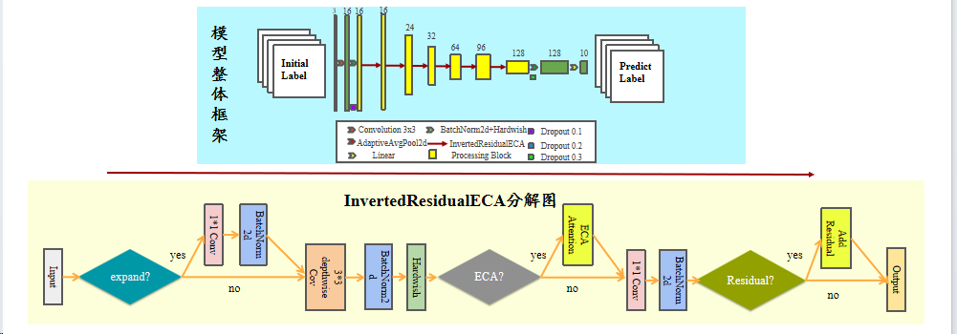
网络整体结构图
Notes:
在SE-Net中输入特征首先会逐通道经过全局均值池化，随后经过两层全连接层，最后经过Sigmoid非线性激活后产生每一通道的权重。这两层FC的作用就是捕获跨通道之间的非线性交互，这样可以有效降低维度。虽然这一策略被广泛应用于其他任务，但经验告诉我们降维不可避免会带来副作用，而且不利于捕获通道之间的依赖关系。

Slide 12
3.全局平均池化 + Dropout + 分类头
分类尾部，降低过拟合风险
全局平均池化：
无论当前特征图的空间大小是多少，都自适应地把其缩放到 [1,1]。
对每个通道做“全局平均”，输出通道数不变、空间大小=1×1。
全局池化几乎是现代 CNN 收尾的标配 (NiN、ResNet 都有类似)；与过去那种先 flatten 大量特征再接好几层FC相比，全局池化大幅减少全连接层的参数，降低过拟合风险；对小数据集而言，这种轻量效果很重要。
Dropout(0.2)
在得到 [BatchSize, 128] 的向量后，先用 Dropout 将 20% 的特征单元随机归零。
再一次削弱网络对某些通道的过度依赖，增强泛化能力。
Linear(128, 10)
将 128 维特征映射到 10 个输出，得到 [BatchSize, 10] 的 logits，用于后续交叉熵（CrossEntropy）计算分类损失。普通 Linear+CrossEntropy 是最常见、最稳定的分类方式。
对小数据集而言，不像 ArcMargin 等角度间隔方法那样需要更多调参或更大样本，简洁易用。

Slide 13
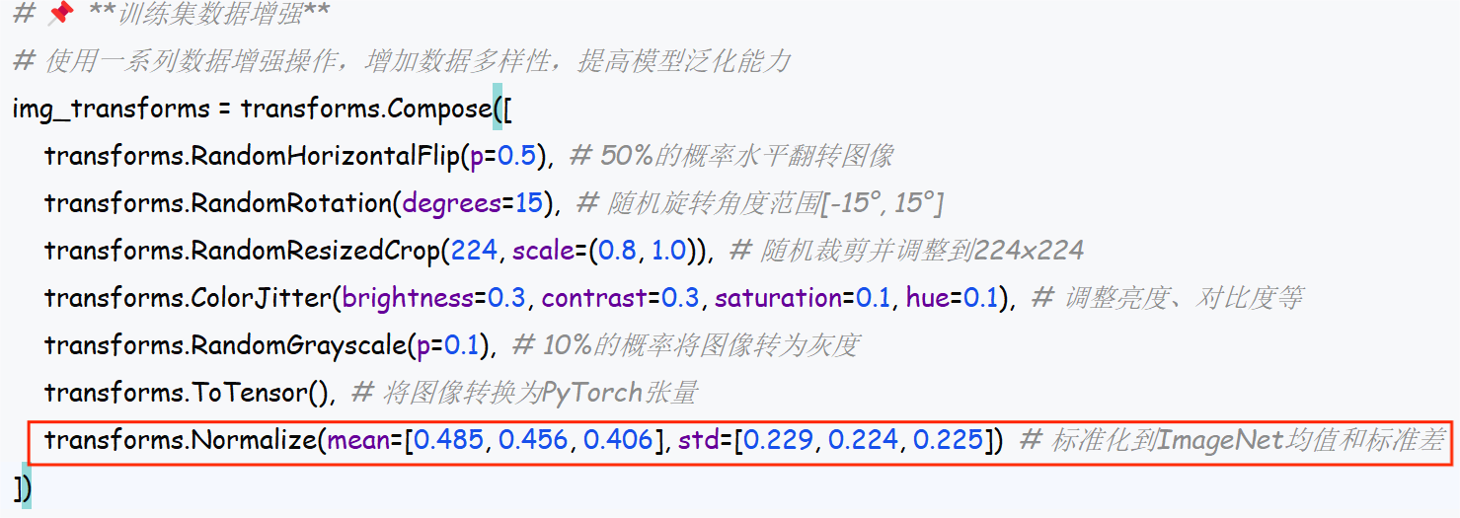

数据增广（增加！）
使不同通道的数据分布更统一，帮助模型更快收敛。归一化后的数据范围更集中，减少训练过程中的梯度震荡。
（1）水平翻转：模型不会对特定方向的特征产生偏好，提高对不同视角的适应性。
（2）随机旋转图像。真实场景中，动物可能以不同的角度出现，旋转增加了模型对角度变化的鲁棒性。
防止过拟合：通过多角度的训练，模型不易记住特定角度的特征。
（3）随机仿射变换 ：包括平移（10%）、缩放（90%-110%）、剪切（±10度）。模拟图像在不同位置、不同尺寸和不同视角下的变化，增强模型对空间变换的适应能力。
多样性：结合平移、缩放和剪切，提供更丰富的数据变体。
（4）随机裁剪图像的一部分：不同的裁剪区域让模型学习到图像的不同部分，提高对部分遮挡或视角变化的鲁棒性。
（5）颜色抖动 ：模拟不同光照条件下的图像，增强模型对光照变化的适应性。防止模型过于依赖特定颜色特征，提高对颜色变化的鲁棒性。
（6） 随机擦除：模拟图像中对象被部分遮挡的情况，增强模型的鲁棒性；防止模型过度依赖特定区域的特征，提高对全局信息的学习。
Notes:
注意：验证集和测试集的主要目的是评估模型的泛化能力，不希望数据增强操作引入额外的随机性，从而影响评估结果的准确性和稳定性。
真实场景模拟：通过保持验证集和测试集的数据尽可能接近真实数据，确保评估结果能真实反映模型在实际应用中的表现。

Slide 14
训练循环
(1)损失函数 Label Smoothing：在交叉熵损失函数的基础上，对标签进行平滑处理。
通过将标签从“硬标签”（例如，某类为1，其余为0）转变为“软标签”（例如，某类为0.9，其余为0.1），减少模型对特定样本的过度依赖。让模型在训练时更注重整体趋势，而不是记忆训练数据的细节。
(2) 学习过程
优化器：可以使用 AdamW ，在小数据集上泛化好。
初始学习率：lr=3e-4 ~ 1e-3 区间都可尝试。如果 batch_size 很大(>=128)，可以略调大 lr；如果 batch_size 小，可以倾向用 3e-4。
调度器：使用 CosineAnnealingLR ，让学习率平滑衰减。
保持 patience=10 左右更保险（你原先是 7）。小数据集有时候波动较大，多给点耐心可能会收获更好结果。
Notes:
注意：验证集和测试集的主要目的是评估模型的泛化能力，不希望数据增强操作引入额外的随机性，从而影响评估结果的准确性和稳定性。
真实场景模拟：通过保持验证集和测试集的数据尽可能接近真实数据，确保评估结果能真实反映模型在实际应用中的表现。

Slide 15
PART 03
实验研究方法
消融实验结果展示

Slide 16
实验研究方法
消融实验4、5、6
改进模型
对移除ECAAttention、多尺度特征融合和替换分类层进行两两组合，测试对分类精度的影响
为了提高分类效果，对MobileNetV3的网络进行改进，添加多尺度特征融合、改进分类层和注意力机制等
消融实验1、2、3
在改进模型的基础上，分别移除ECAAttention和多尺度特征融合，或是替换分类层的ArcMarginProduct，使用标准线性分类层，测验在修改单个模块的基础上对分类精度的影响
基线模型运行
进一步升级网络，调整参数
未修改的情况下成功运行MobileNetV3并使用

Slide 17
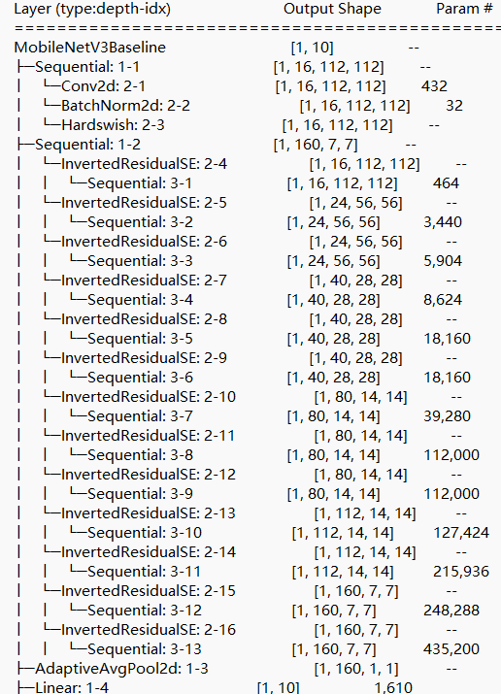
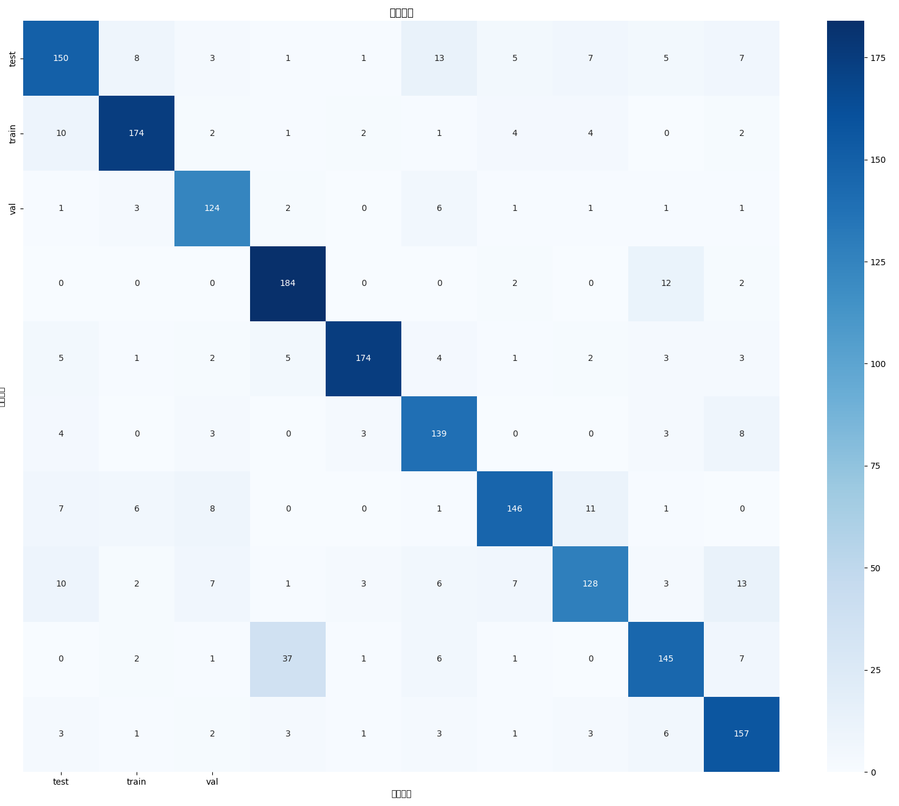
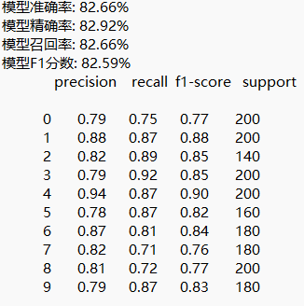
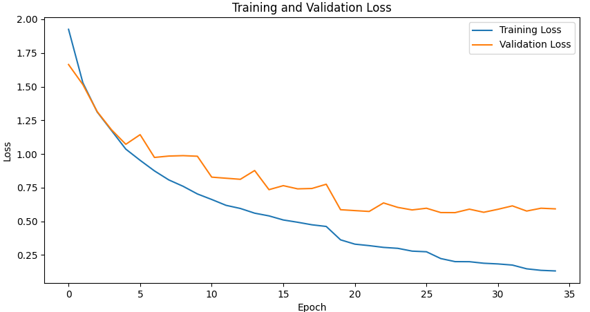
基线实验
原始MobileNetV3网络运行结果、混淆矩阵和误差图

Slide 18
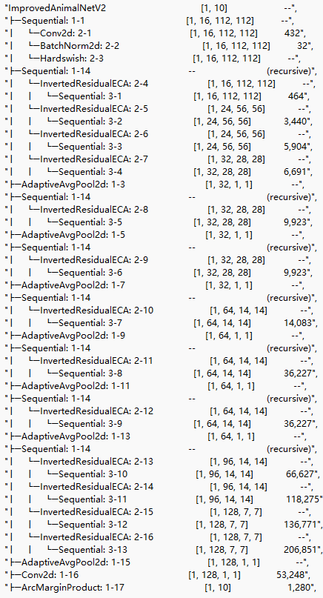
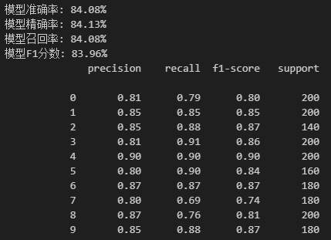
改进实验
ImprovedAnimalNetV2网络运行结果

Slide 19
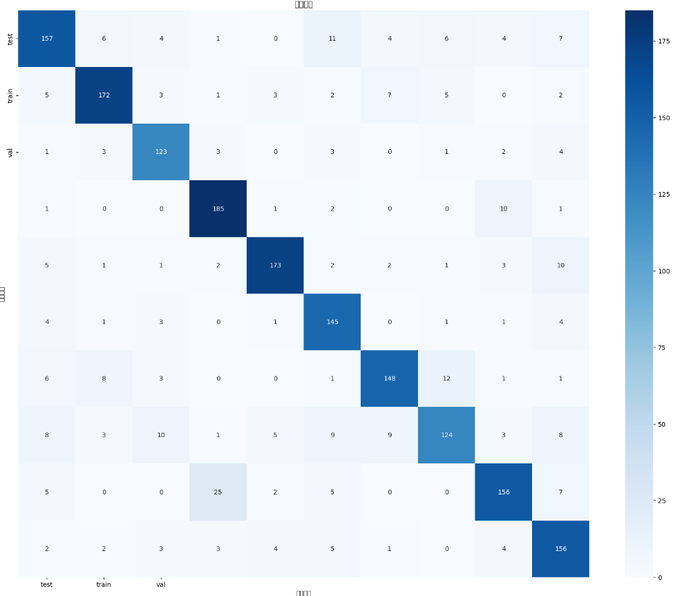
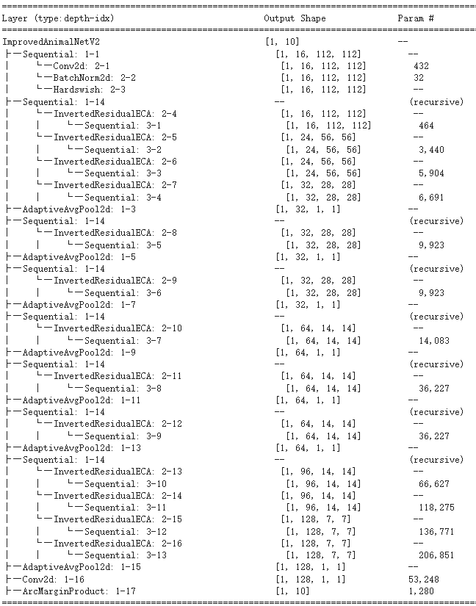
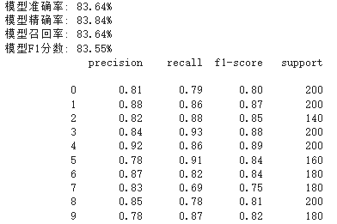
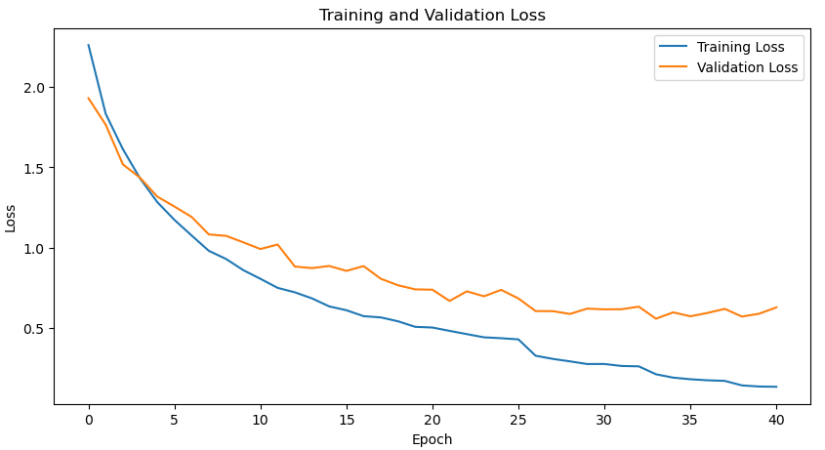
消融实验1
ImprovedAnimalNetV2网络移除ECAAttention
运行结果、混淆矩阵和误差图

Slide 20
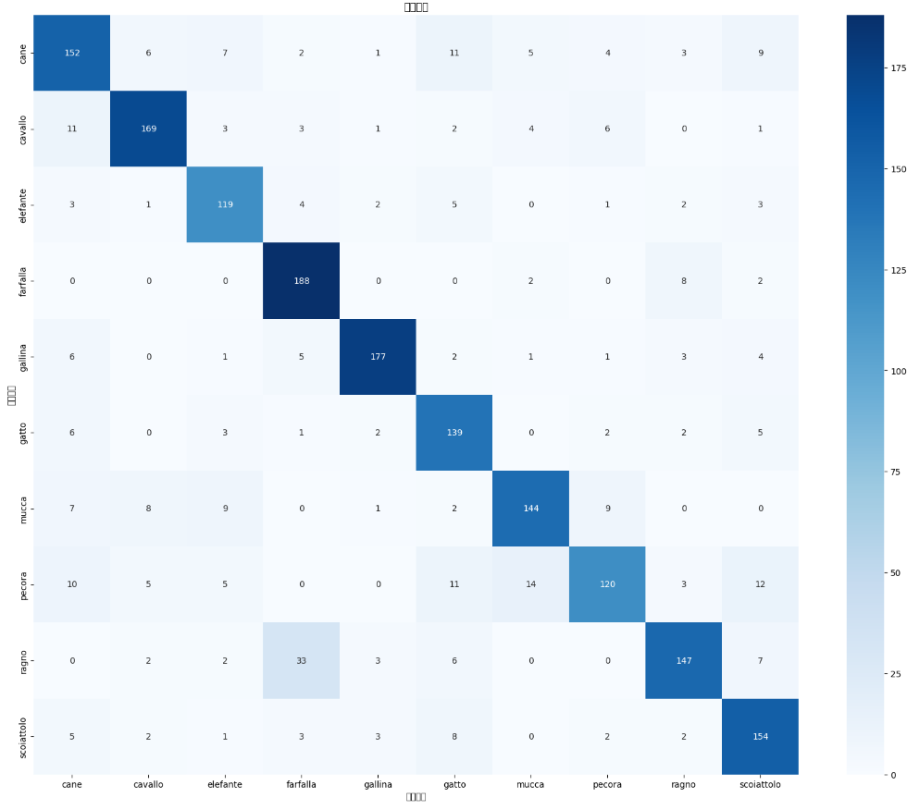
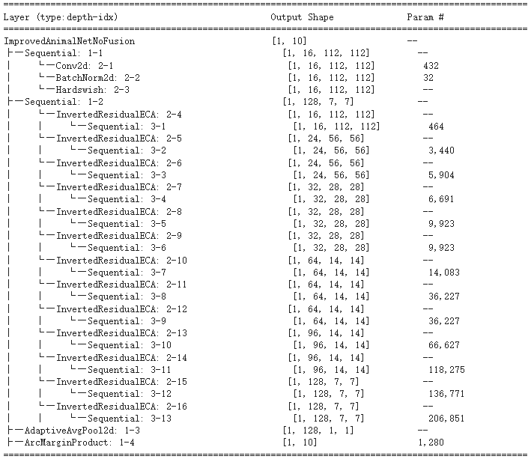
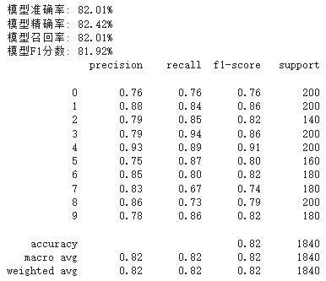
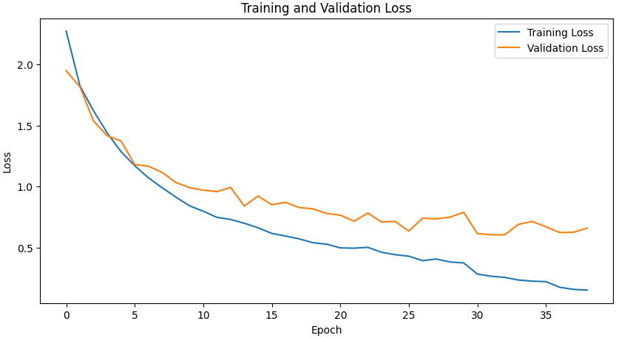
消融实验2
ImprovedAnimalNetV2网络移除多尺度特征融合
运行结果、混淆矩阵和误差图

Slide 21
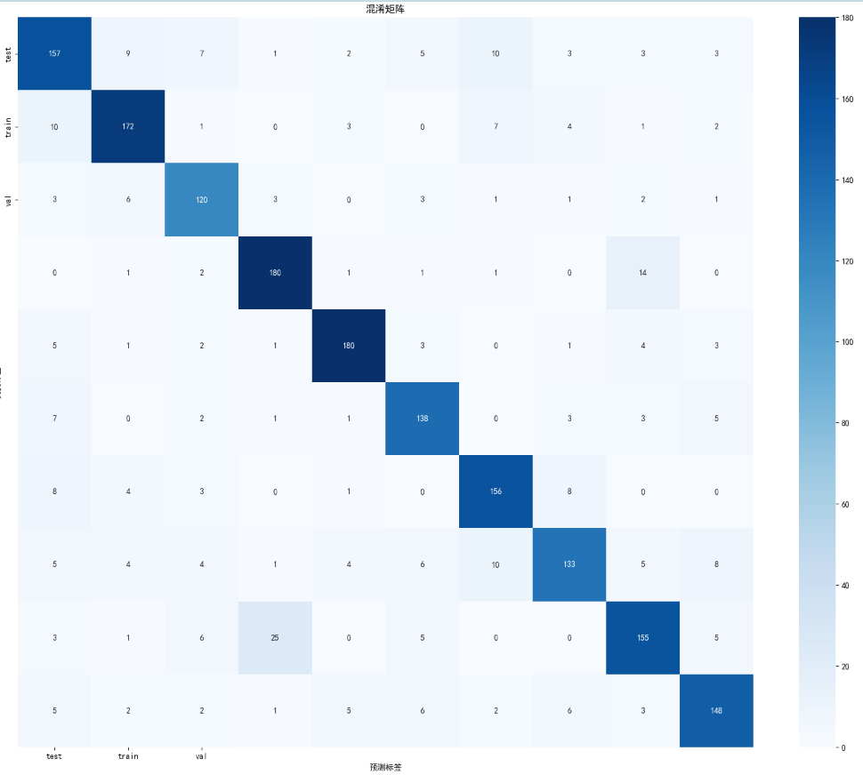
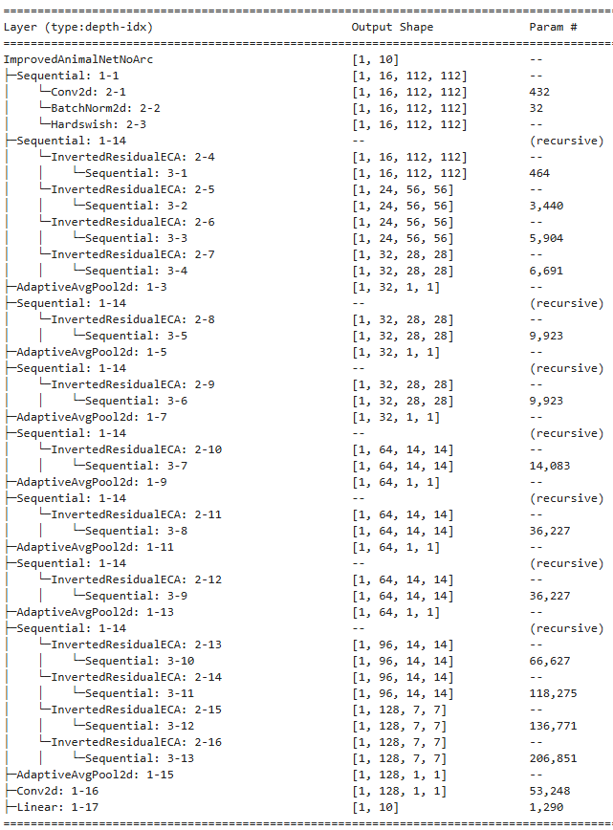
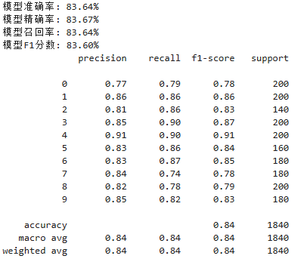
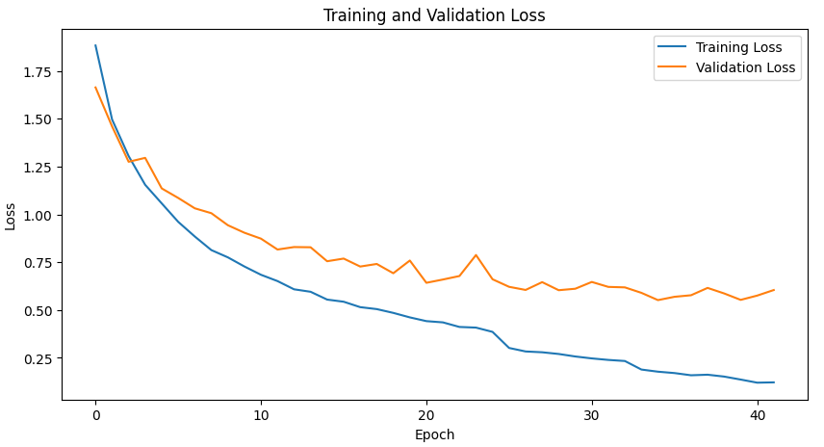
消融实验3
ImprovedAnimalNetV2网络替换ArcMarginProduct
运行结果、混淆矩阵和误差图

Slide 22
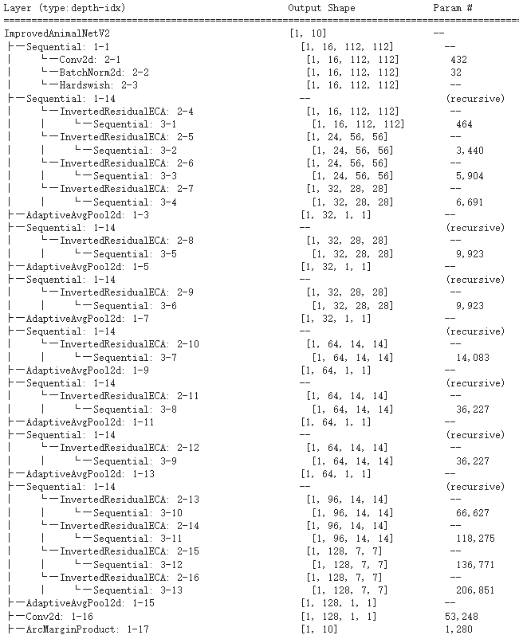
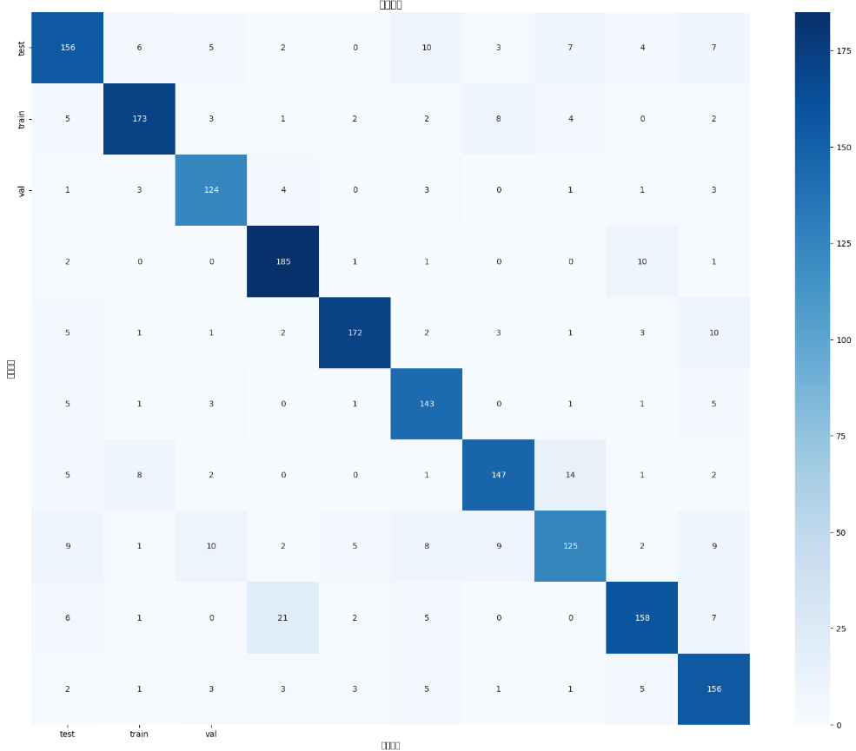
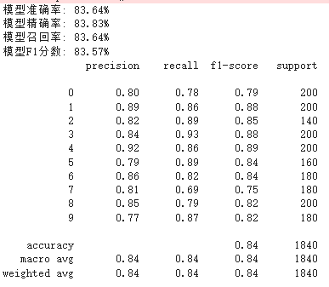
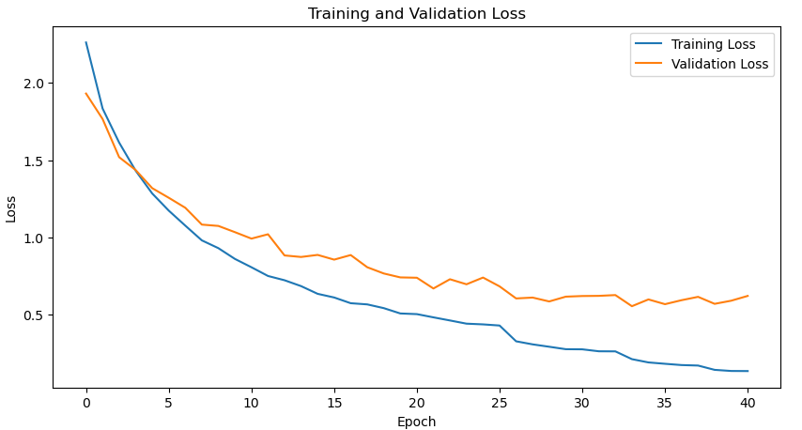
消融实验4
ImprovedAnimalNetV2网络移除 ECAAttention 和多尺度特征融合
运行结果、混淆矩阵和误差图

Slide 23
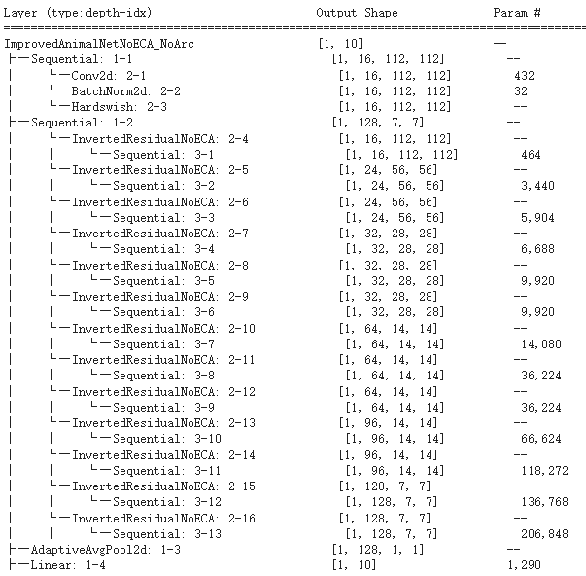

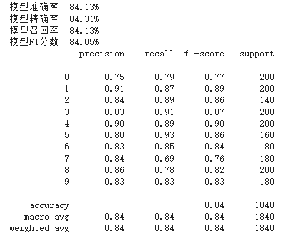
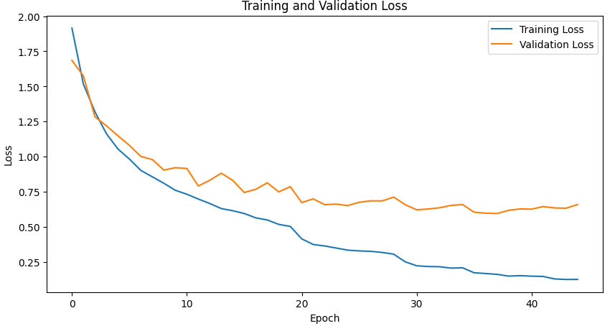
消融实验5
ImprovedAnimalNetV2网络移除 ECAAttention 和替换分类层
运行结果、混淆矩阵和误差图

Slide 24
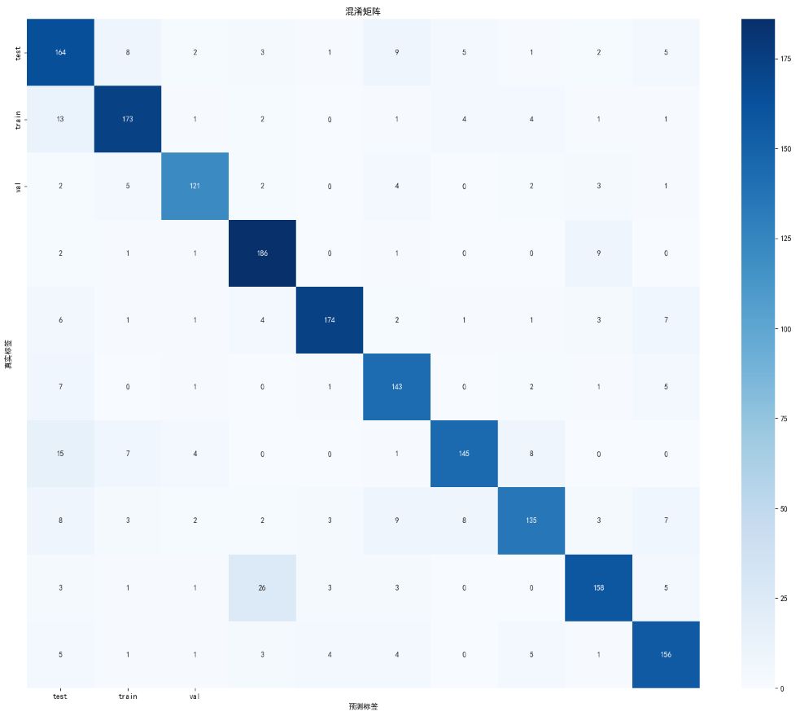
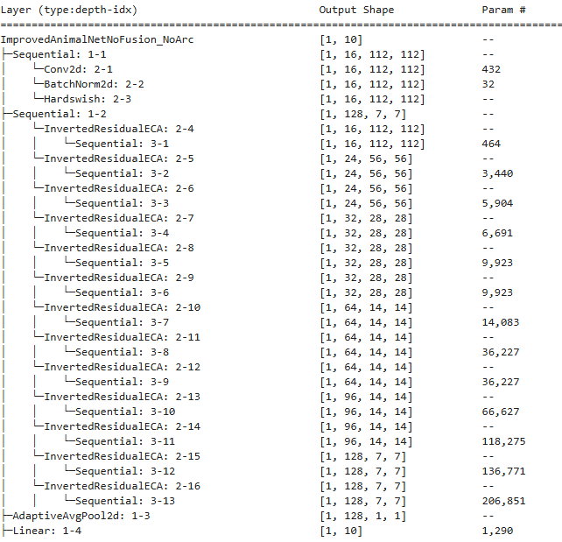
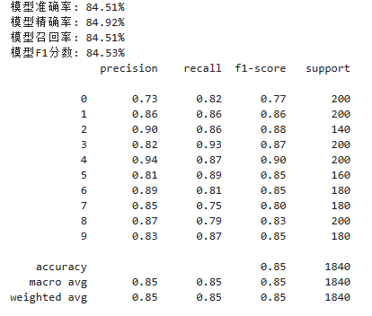
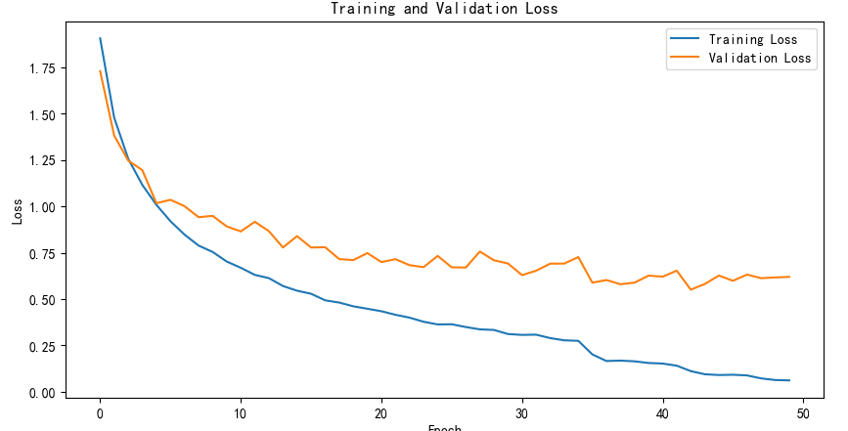
消融实验6
ImprovedAnimalNetV2网络移除多尺度特征融合和替换分类层
运行结果、混淆矩阵和误差图

Slide 25
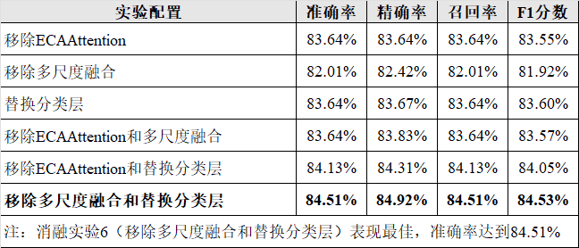
消融实验总结
接下来，我们对模型做进一步细化，包括网络参数调整，数据增强，增加dropout方法等
最终准确率达到接近91%（注：不断增强数据已经有冲击93,94的希望，通过集成学习可以进一步提升准确率）
我们旨在说明完全手动搭建网络的效果！

Slide 26
PART 04
实验结果分析

Slide 27
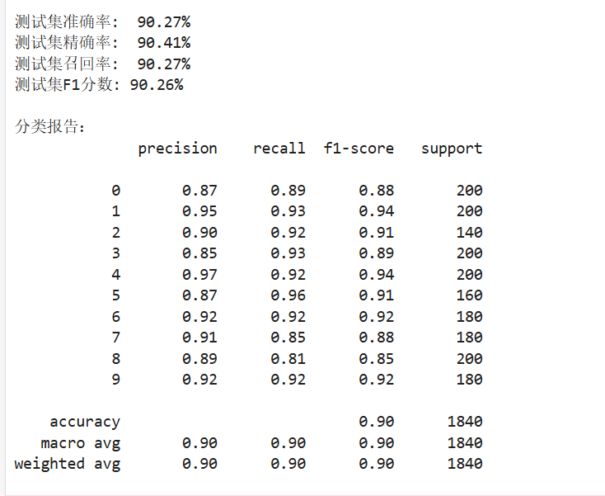
实验结果分析
消融实验6的网络结构并考虑了为什么准确率更高？
使用标准分类层（移除ArcMarginProduct和多尺度融合？）
原因：样本较少，引入ArcMarginProduct分类层对训练的准确率提高不多。但是，其引入导致的训练不稳定性可能会降低训练的准确率。因此，在改用为标准分类层后，训练更加稳定，效果更好。
Experience：
1. Dropout 层的重要性：Dropout 是一种正则化技术，通过在训练过程中随机“丢弃”一部分神经元，防止模型对训练数据过拟合。
2. 批量大小减少与学习率调整：较小的批量大小会增加梯度估计的噪声，有助于模型跳出局部最优，从而潜在地提高泛化能力。
3. 第0类等类别动物准确率较低：特征空间相似
4. 数据增广的重要性：数据增广通过对训练数据进行随机变换（如裁剪、颜色扰动等），增加了数据的多样性，帮助模型更好地泛化到未见过的数据。

Slide 28
THANK YOU
小组成员：林峻辉 杨 煌
邓力滔 朱 哿
黎文卓 沈天然
张泽斌
参考文献：
[1] Wang, Qilong, et al. "ECA-Net: Efficient channel attention for deep convolutional neural networks." Proceedings of the IEEE/CVF conference on computer vision and pattern recognition. 2020.
[2] Sinha, Debjyoti, and Mohamed El-Sharkawy. "Thin mobilenet: An enhanced mobilenet architecture." 2019 IEEE 10th annual ubiquitous computing, electronics & mobile communication conference (UEMCON). IEEE, 2019.
[3] Koonce, Brett, and Brett Koonce. "ResNet 50." Convolutional neural networks with swift for tensorflow: image recognition and dataset categorization (2021): 63-72.
[4] 动手学深度学习[2021]，李沐著

